Slide 1
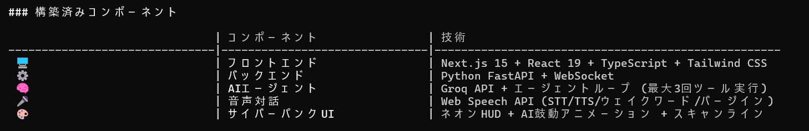

Slide 2
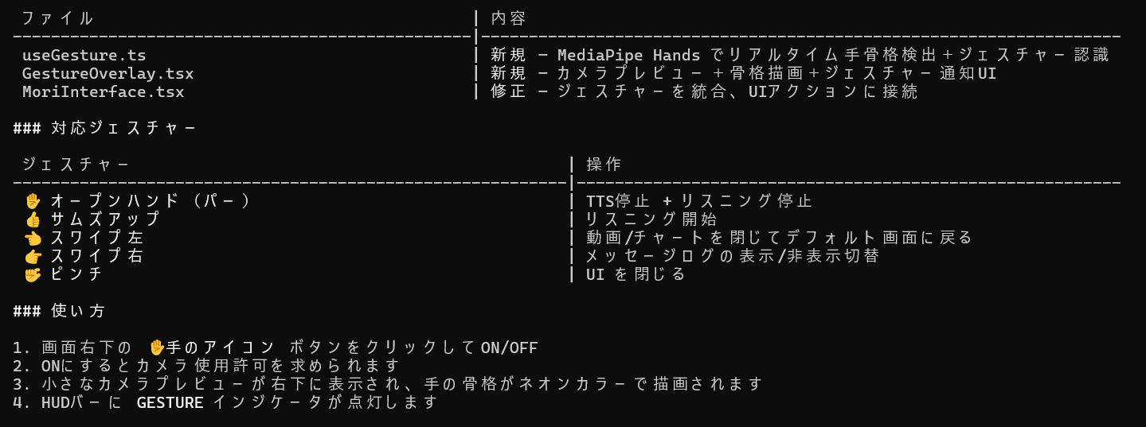

Slide 3
對你個 project，我會建議分兩層做：
先做「專用可靠工具」：天氣、股價、圖表、YouTube。展示效果穩定，適合畢業研究。
再加「通用瀏覽器操作」：AI 可以開網站、讀網頁、點擊、輸入和根據畫面繼續操作。這就比較接近你影片見到的 agent，但要處理權限、登入、錯誤和危險操作確認。
即係話：之後加「顯示現時天氣」時，的確要新增一次 get_weather 的後端功能；但之後用戶點樣自然地問，應該由 AI 自己理解，唔使再為每種問法寫規則。

Slide 4
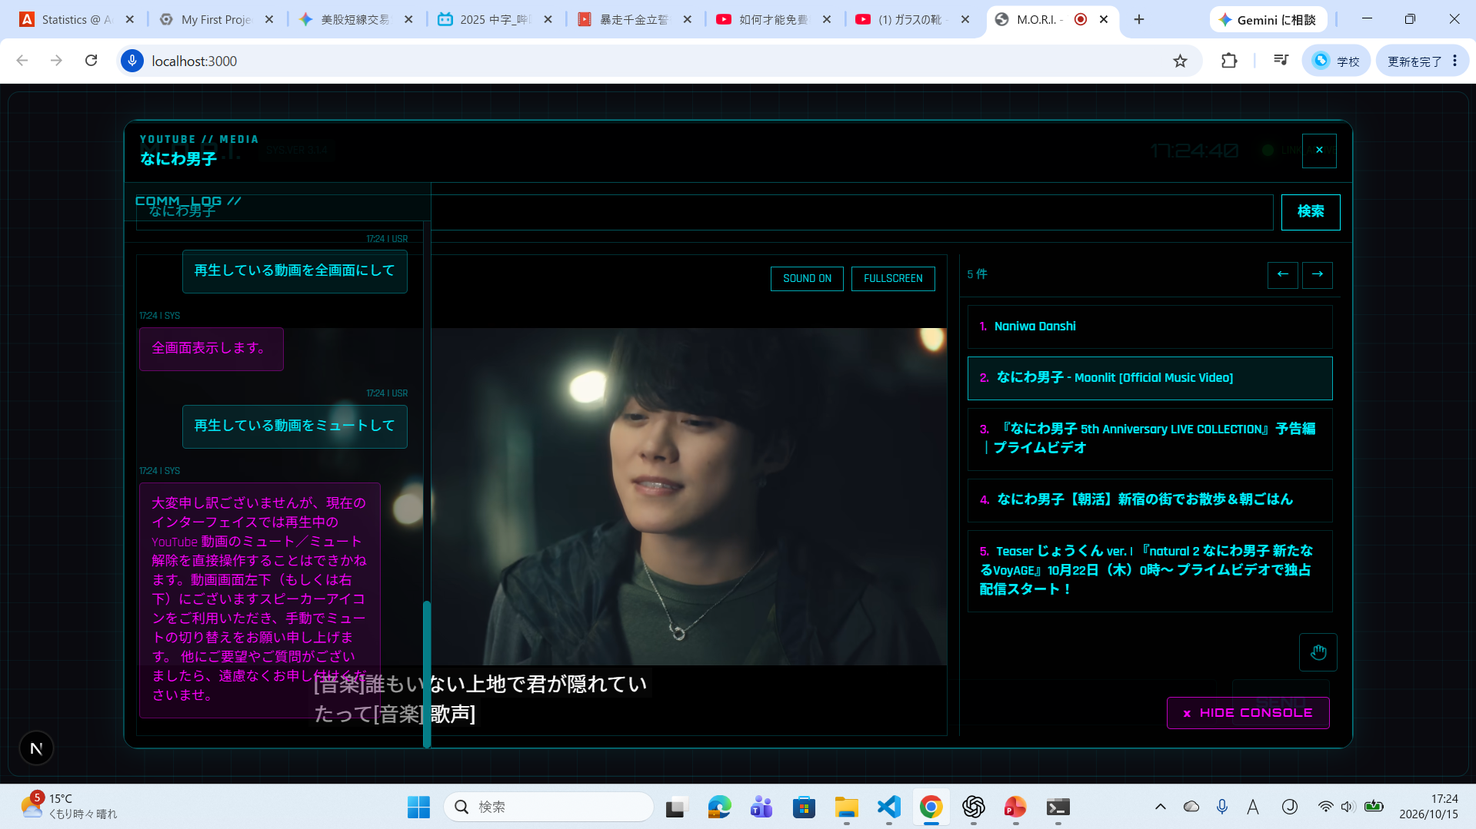

Slide 5
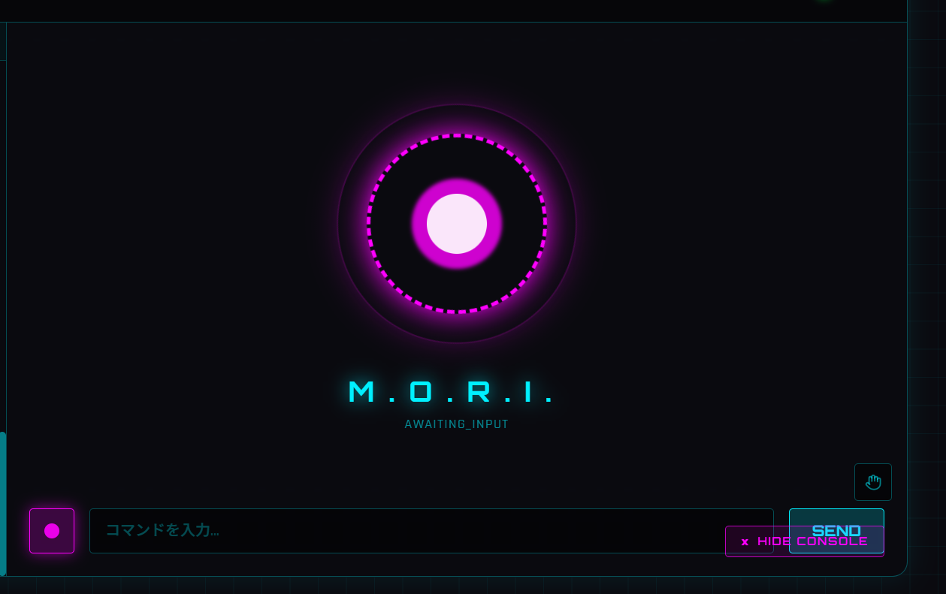

Slide 6
